Slide 1
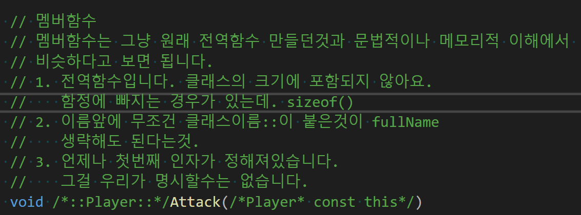

Slide 2
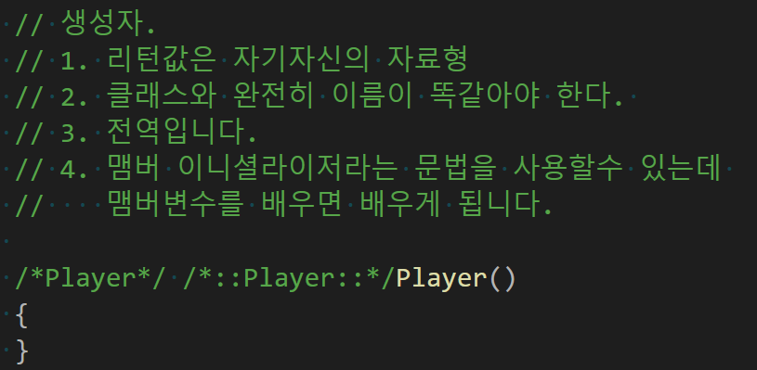

Slide 3
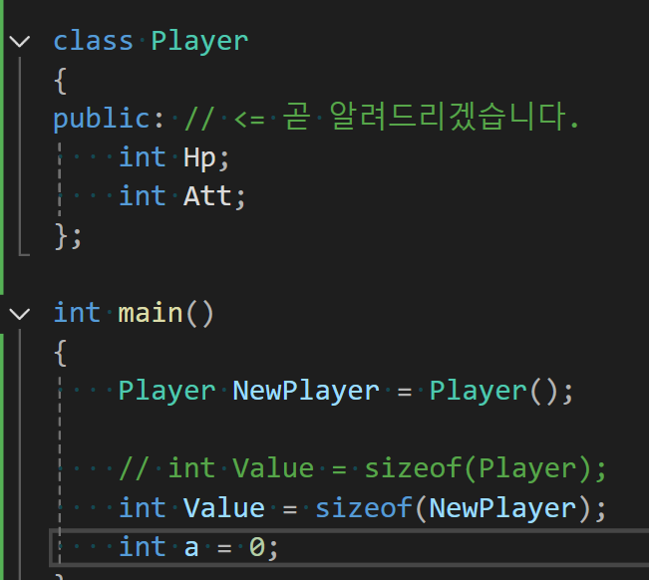

Slide 4
함수 스택
ReturnValue
Main
NewPlayer
HP
4
ATT
4
100 번지
HP 주소값도 100번지
NewPlayer 주소값도 100
Att의 주소값 104

Slide 5
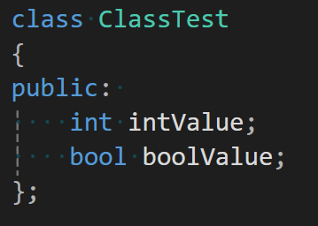
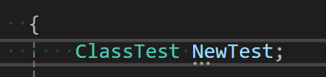
NewPlayer
Int Value
4
bool
1
패딩 바이트

Slide 6



Slide 7
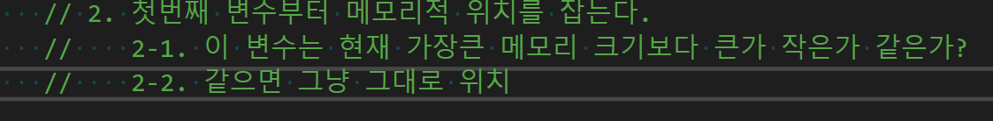
시작점
NewPlayer
int intValue

Slide 8
시작점
NewPlayer
int intValue
bool
Int
Bool
Short
bool

Slide 9
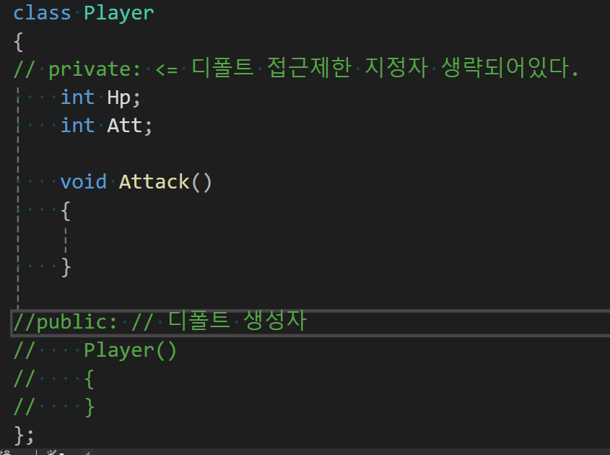

Slide 10
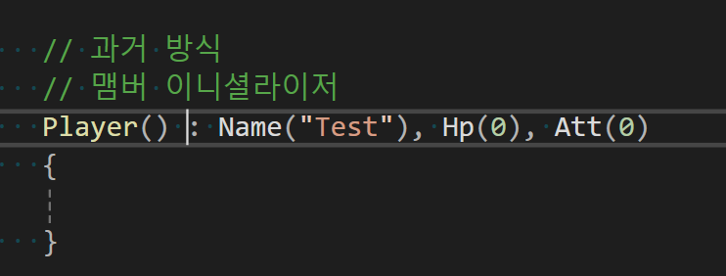
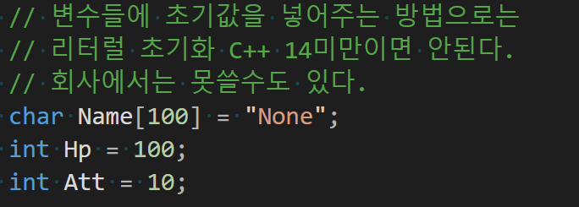
클래스의 초기화 방식에는
다음의 두가지 방식이 존재한다.
리터럴 => 맴버 이니셜라이저(생성자)

Slide 11

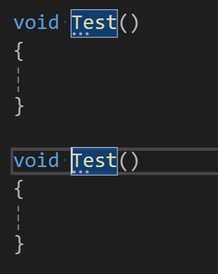

Slide 12
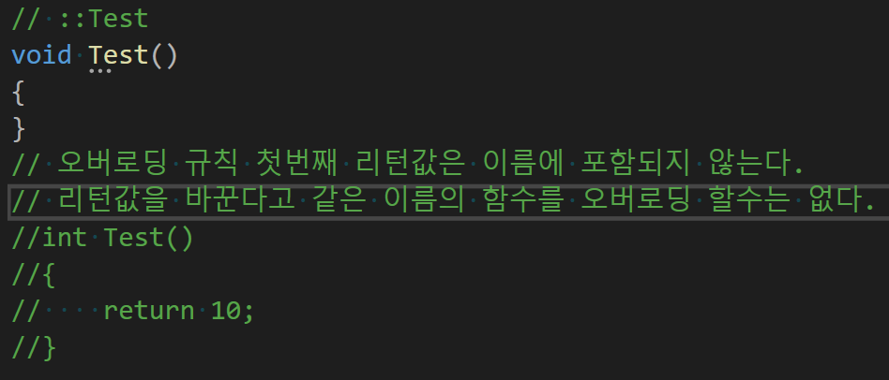

Slide 13
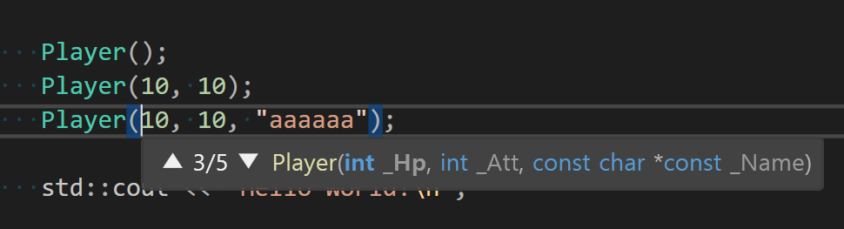
(지웠다가 다시 쳐보면 어떤 함수들이 오버로딩 되어있는지 확인할수 있습니다.

